Slide 1
Крепости Ленинградской области урок 2
Копорская крепость.
Автор : Александрова М.М
Учитель Истории С-Пб
школы 287
Адмиралтейского района
Санкт-Петербурга

Slide 2
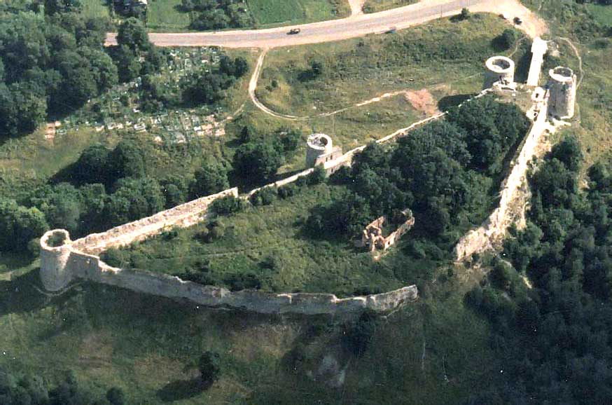
Копорская крепость находится на территории одноименного села, расположенного в 87 км к юго- западу от г.Санкт-Петербурга и в 23 км к югу от г. Сосновый Бор. В 12 км от южного побережья Финского залива на правом берегу р. Копорки имеется обрывистый уступ.

Slide 3
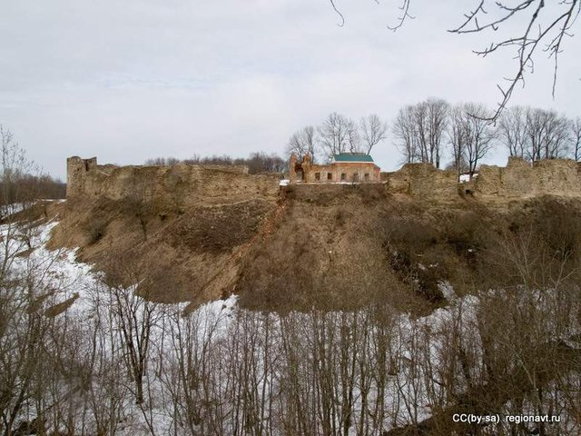
В центре нынешней деревни Копорье на высокой скале высятся стены и башни старинной крепости, одного из средневековых укреплений.

Slide 4
Возникновение крепости связано с периодами рождения славянского государства.
Место было выбрано не случайно. Рядом проходили важнейшие торговые пути, воды Финского залива подходили намного ближе, строение ландшафта было полностью подготовлено для решения поставленных задач. Это была вторая по значимости, после Ладоги, крепость на северо-западе государства.

Slide 5
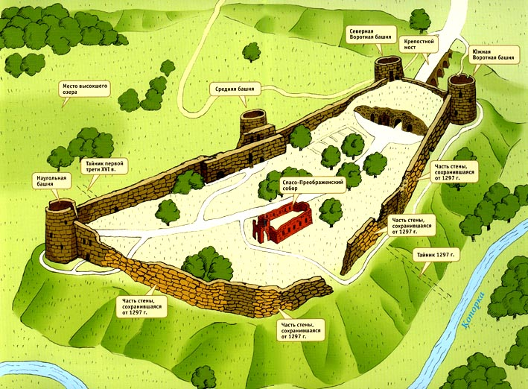

Slide 6
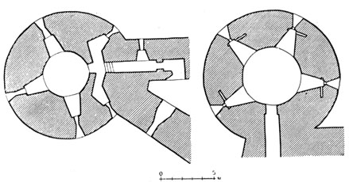
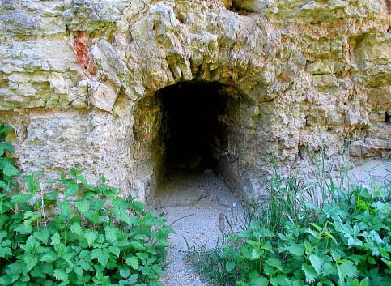
Все башни в плане круглые и имели 5 ярусов боя, только Средняя имеет форму усеченного круга из-за расположения на краю обрыва.

Slide 7
Основные исторические даты :
1237 год - построена деревянно-земельная крепость. 1240 год - уничтожена немцами. 1241 год - построена новая деревянная крепость. 1270 год - пожар во время реконструкции. 1297 год - заложение капитального сооружения и коренное переустройство нового оборонительного комплекса.

Slide 8
Основные исторические даты :
Конец XV в. - дополнительно выстроены мощные укрепления стен с учетом новых требований с применением огнестрельного оружия.

Slide 9
Основные исторические даты :
1581 год - конец Ливонской войны. Крепость на 10 лет захвачена шведами. 1590 год - в крепости вновь русские гарнизоны. 1617 год - Столбовской мир. Крепость вновь у шведов.

Slide 10
Основные исторические даты :
Начало XVIII в. - войска и артиллерия Петра I отбили крепость. 1941 год - крепость у немцев за линией обороны Ораниенбаумского плацдарма. 1944 год - крепость - исторический памятник.

Slide 11
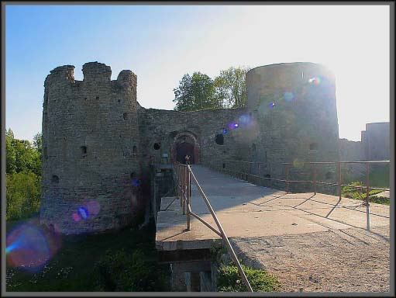
Длинный туннель ворот.

Slide 12
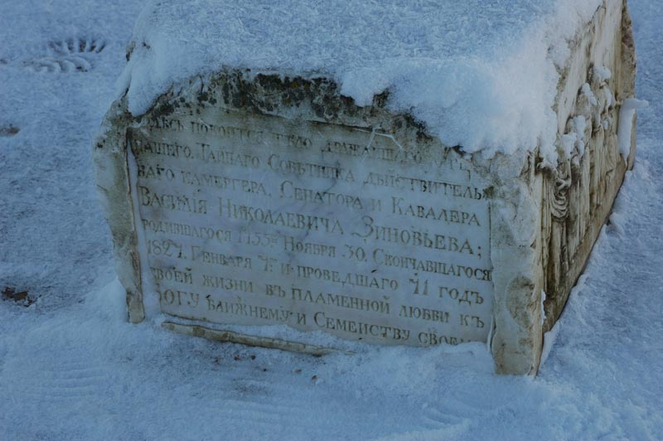
Сразу у входа расположены каменная часовня и захоронение последних владельцев Копорья - Зиновьевых.
Часовня внутри разрушена. Могильный камень разбит на 2 части.

Slide 13
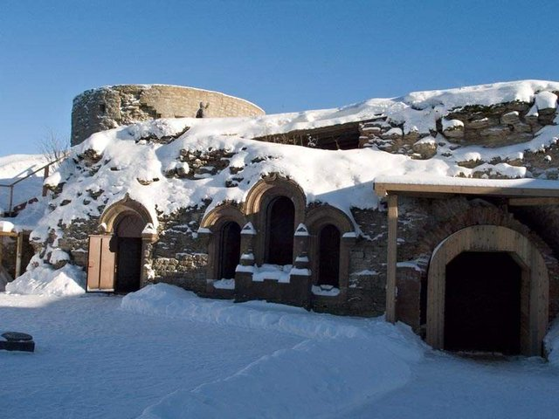
В 1858-60 гг. архитектор Е.В. Ломов приспособил часть воротных помещений крепости под часовню, украсив ее фасад гранитной отделкой.
Часовня эта служила фамильной усыпальницей рода Зиновьевых.

Slide 14
Сегодня Копорская крепость является одним из приоритетных объектов краеведческой работы
В 2001 г. крепости исполнится официально 760 лет.

